Slide 1
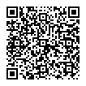
関西広域連合
就農ガイド
関西広域連合の域内では、それぞれの自然・社会環境に応じた農業が展開され、その生産物は多様性に富んでおり、京都・大阪を中心に育まれた歴史と伝統ある食文化とともに発展してきました。
この「就農ガイド」では、関西広域連合域内で実施されている就農相談会の開催情報や就農研修制度、補助事業の概要などの就農支援情報を集約しました。関西での就農を目指している皆さんの「道しるべ」としてご活用いただければ幸いです。
目 次
滋賀県 ・・・・・・ １
京都府 ・・・・・・ ３
大阪府 ・・・・・・ ５
兵庫県 ・・・・・・ ７
和歌山県 ・・・・・・ ９
鳥取県 ・・・・・・１１
徳島県 ・・・・・・１３
京都市 ・・・・・・１５
神戸市 ・・・・・・１７
堺市 ・・・・・・１９
Pick up !!
最新情報は
「関西広域連合 就農促進サイト」
をご覧下さい。
検索ワードはこちら！
関西 就農
ＱＲコードからアクセス
令和４年度
関西広域連合 広域産業振興局
農林水産部 就農促進課

Slide 2
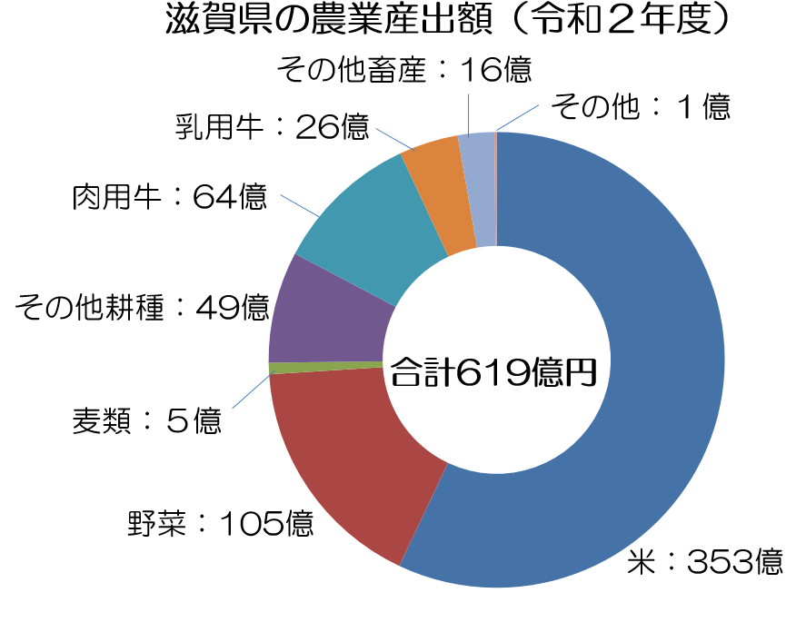

滋賀県
滋賀県農政水産部
みらいの農業振興課
〒520-8577
滋賀県大津市京町４－１－１
☎077-528-3845（直通）
滋賀県は、日本一大きな湖“琵琶湖”をはじめとする豊かな自然に、大都市からの交通アクセスに優れた「ほどほど田舎 ほどほど都会」の暮らしぶりが魅力です。
農業では、「近江米」や「近江牛」に加え、都市近郊の立地を生かした野菜栽培など、多様な農業経営が行われています。
滋賀県では、関係機関が一体となり、就農に向けた相談、農業体験、先輩就農者との交流、技術習得、就農後の定着支援等、様々なメニューを用意し、就農希望の皆さんをお待ちしています！
◆滋賀県の農業
滋賀県の農業は、琵琶湖をはじめとす
る豊かな自然の恵みを受けて、近江米を
はじめ、麦や大豆、野菜、果樹、茶など
多彩な農産物が生産されています。
また、近江牛をはじめ、乳用牛や養鶏
等、高品質な畜産物が生産されています。
特徴としては、化学合成農薬や化学肥
料の使用量を慣行の5割以下に削減する
環境こだわり農業への取
組が進んでいます。
このような、環境と調和した農業生産への取組の積み重ねにより、
琵琶湖と共生する滋賀の農林水産業「森・里・湖（うみ）に育まれ
る漁業と農業が織りなす琵琶湖システム」が世界農業遺産に認定さ
れるなど、滋賀県農産物への県内外からの評価が高まっています。
◆先輩就農者の状況
新規就農者は、イチゴやトマトといった施設野菜で自営就農したり、米等を生産する農業法人へ就職就農される事例が多く見られます
①就農者数 令和３年度 1０８名（うち女性 ２４名）
【内訳】 ・45歳未満8７名、45歳以上２１名
・自営就農者3１名、就職就農者7７名
②品目 自営就農者：野菜１６名、果樹８名、米５名、畜産１名、花１名
就職就農者：米４4名、野菜1５名、畜産1２名、茶３名、
果樹１名、花１名、工芸作物１名

Slide 3
◆就農関連イベント・相談窓口
①就農イベント・農業体験など
※予定が決まり次第、県および下記②担い手育成基金のHPでお知らせします。
②就農相談窓口
下記機関において、就農相談員による面談、電話、メール等による相談を一年を通じて受け付けています。詳しくは基金HＰをご覧ください。
※就農予定地が決まっている方等には、県の農業農村振興事務所農産普及課において、
就農相談を受け付けています。
内容 | 日時 | 場所
しがの農林水産業 就業相談会 | 年１回（２月頃予定） | 大津市
就農準備講座 | 年２回（7月17日、１月頃予定） | 近江八幡市、大津市等
短期農業体験（体験期間1～2日） | 申込：令和５年1月末まで | 県内
女性のためのアグリカフェ /現地バスツアー | 各年２～３回 | 県内
名称 | 住所 | 電話番号
（公財）滋賀県農林漁業担い手育成基金 | 大津市松本1丁目2番20号 | 077-523-5505
◆就農研修制度
滋賀県立農業大学校に「養成科」と「就農科」を設置しています。
「養成科」は、修業年限２年で、高度な専門知識と技術・経営能力を持つ農業者を
育成します。「就農科」は県内で就農を目指す方々を対象に、１年間の実践的な農場
実習や講義を行います。
農業大学校HPアドレス https://www.pref.shiga.lg.jp/nougicenter/daigakkou/about/
名称 | 住所 | 電話番号
滋賀県立農業大学校 | 滋賀県近江八幡市安土町大中503 | 0748-46-2551
◆補助事業の概要
就農準備資金、経営開始資金、雇用就農資金および青年等就農資金等の事業を活用
できます。
【お問い合わせ先】
滋賀県農政水産部みらいの農業振興課地域農業戦略室 ☎077-528-3845
（公財）滋賀県農林漁業担い手育成基金 ☎ 077-523-5505

Slide 4
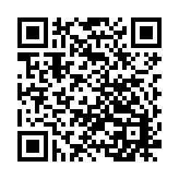
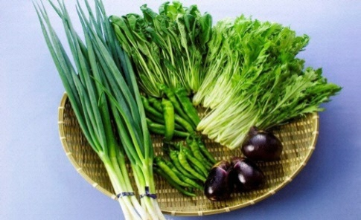
京都府
京都府農林水産部
経営支援・担い手育成課
〒６０２－８５７０
京都市上京区下立売通新町西入薮ノ内町
☎075-414-4942（直通）
●タイトル
変更不可
●本文
MS丸ゴシックM-PRO（サイズ自由）
背景色、文字色は自由
図表、写真OK
●枠
枠線色、上下幅変更可能
京都府は、長い歴史と伝統に育まれた文化や観光業、製造業、サービス業など多様な産業に恵まれています。農業においても、他にまねのできない京都ならではの競争力のある農産物づくりができます。
京都府では、京都農人材育成センターが就農から地域の定着に加え、経営の段階に応じた研修を行い、きめ細やかな就農・就業支援をいたします。
◆ 京都府の農業
【地域ごとの特色】
○丹後地域
米づくりが盛んな地域ですが、大規模な畑もあり、
野菜や果樹、茶などの産地づくりが進められています。
○中丹地域
早くから進められてきたほ場整備がほぼ完了し、
由良川沿いを中心に米づくりが盛んな地域です。
○南丹地域
米づくりを中心に、小豆・黒大豆などのほか、
ブランド京野菜や枝豆の栽培も盛んです。
○京都市、山城地域
野菜や花、茶が多く作られています。 消費地に近いため、
農産物直売所での販売等に取り組むグループもたくさんあります。
農地の約80％を水田が占め、水稲が中心となっています。一方で、京のブランド産品に代表される野菜づくり（九条ねぎ、京みず菜、万願寺甘とう等）にも力を入れており、府内農業産出額の割合は野菜が米を上回っています。
京都府農業算出額の構成
算出額
642億円
令和２年 生産農業所得統計から
◆ 先輩就農者の状況
①就農者数 令和２年度 新規１６２名（うち新規参入14６名）
②品 目 京野菜を中心とする施設園芸を基本とした農業経営が主流です。
③地域活動 地域の担い手として、様々な活動での活躍を期待されています。
④農地取得 農地中間管理機構が、農地取得をサポートしています。また、農業経営チャレンジ研修（裏面参照）では、研修農地をそのまま活用して就農することができます。

Slide 5
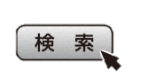
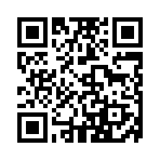
◆ 就 農 相 談
〇 農林水産業ジョブカフェでは、専門の相談員が常駐し、農業を始めたい方や
田舎暮らしのために農村へ移住を考えている方への情報提供や相談に対応し
ています。※ 午前9時から正午・午後１時から午後５時（日、祝日を除く）。要事前予約。
〇 令和４年度 開催および参加予定の就農相談イベント一覧
●タイトル
変更不可
●本文
MS丸ゴシックM-PRO（サイズ自由）
背景色、文字色は自由
図表、写真OK
●枠
枠線色、上下幅変更可能
名 称 | 日 時（開催場所）
マイナビ農林水産FEST | 8/27、9/25(グランフロント大阪)
京都府農林水産業 就農・就業相談会 | 8/21(京都テルサ)、8/27(キャンパスプラザ京都)
開催内容が決まり次第掲載します。
◆ 就 農 研 修 制 度
研修名 | 内 容 |  | 場 所 | 受講料
プレインターンシップ 研修 | １～３日間で作業の流れや機械の扱い方について、農家からレクチャーを受けます。 |  | 受入先農家 | 無料
就農インターンシップ研修 | １～６か月のOJT研修を通じ、農業に必要な知識、技能を習得します。 |  | 受入先農家 | 短期雇用形態による研修
農業経営チャレンジ 研修 | 集落タイプ | 研修農地や指導者を設置し、研修修了後、研修農地を基盤に農業経営を開始するまでを支援します。 | 京都府内 （北・中部中心） | 無料 （種苗費・肥料費等は自費）
 | 法人タイプ | ベンチャーマインドをもって先進的な農業経営にチャレンジする若い経営者の育成を支援します。
就農ステップイン 講座 | 講義や野菜栽培の実習、就農者との座談会を通じて、栽培技術や農業機械の操作方法等を学びます。 |  | 農業大学校 （綾部市） | 1,500円程度
宇治茶実践型学舎 | ２年間で宇治茶の生産技術を学びます。 |  | 茶業研究所（宇治市）、宇治茶生産法人 | 118,800円 /年間
畜産人材育成研修 | ２年間で酪農・肉用牛における就業や就農を目指す人材を育成します。 |  | 畜産センター（綾部市）、府内の畜産農家 | 118,800円 /年間
【お問い合わせ先】 農林水産業ジョブカフェ ☎075-682-1800
（京都市南区東九条下殿田町70 京都テルサ西館３階）
（一社）京都府農業会議 ☎075-417-6847
（京都市上京区丁子風呂町104-2）
京都府経営支援・担い手育成課 ☎075-414-4942
畜 産 課 ☎075-414-4983
農林水産業ジョブカフェ

Slide 6
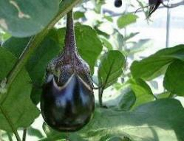

大阪府
大阪府環境農林水産部
農政室推進課経営強化グループ
〒５５９－８５５５
大阪府大阪市住之江区南港北１－１４－１６
大阪府咲洲庁舎２２階
☎ 06-6210-9596
●大阪の魅力の一つは「食」
大阪は、江戸時代に「天下の台所」と呼ばれ、全国各地から様々な人やモノが行き交うことで多様な食文化が栄え、以来、大阪の魅力の一つとして豊かな「食文化」は欠かせないものとなっています。大阪では、その食文化を支える都市農業のメリットを生かした高収益型の農業が営まれています。
●880万人の大消費地を背景に『力強い大阪農業』を！
大消費地を抱えるメリットを最大限に活かした収益性の高い
農業経営を目指して、近年多くの就農希望者が大阪府で農業を
スタートしています。「力強い大阪農業」の実現を目指し、
新規就農者の確保・育成を行っています。
〇泉州水なす
◆大阪府の農業
大阪農業は新鮮で安全安心な農産物を消費者に提供するとともに、良好な都市環境の創造、農業体験を通じた健康づくり等、多様な公益的機能を有しています。
●大阪農業の特徴
〇都市部という立地を活かした施設園芸など集約的な農業経営が展開されています。
〇収穫量の全国順位が１位の“しゅんぎく”を始めとした軟弱野菜の栽培が広く
行われています。また全国順位３位の“いちじく”や同８位の“ぶどう”など
果樹の生産も盛んで、全国有数の産地となっています。
〇府内で生産された農産物は“大阪産(もん)”として統一のロゴマークで
PRされています。
〇府内には多数の直売所があり、新規就農者の多くが近隣の直売所で販売するほか、自ら営業を行って飲食店と契約し、販路を拡大している方もいます。
大阪産（もん）統一ロゴマーク→
府民880万人を誇る大消費地での消費者ニーズは非常に高く、
まだまだ販路開拓のチャンスがあります。
◆先輩就農者の状況 ＜新規参入者数の推移＞
          ・平成27年度～令和2年度にかけて、
          計168名が新規参入し、農業を開始
          ・小規模な農地で農業経営を開始できる準
          農家制度を設け、都市住民など多様な担
          い手の農業参入を支援。

Slide 7

◆就農相談
●大阪農業つなぐセンター（大阪府就農・企業参入相談窓口）
大阪府では就農に向けた就農に向けた各種相談を受け付けるワンストップ窓口として
「大阪農業つなぐセンター」を開設しています。
「農業を始めたいがどうすればよいか」「企業で農業参入したい」等の
幅広い相談に対応しています。
事前に、下記お問い合わせ先へご予約をお願いいたします。
〇面談日
平日の10:00～12:15、13:00～17:00
（１面談あたり約1時間）
※必ず1週間以上前に日時を予約してください。
大阪農業つなぐセンター
はこちらから→
◆就農研修制度
○地方独立行政法人 大阪府立環境農林水産総合研究所 農業大学校
また、下記短期プロ農家養成講座を開催しています。
※受講料 集中講座 野菜部門:20,000円 果樹部門:10,000円 入門講座:1,500円
・このほか、府内には独自の研修を行っている市町村やJAもあります。
〇独立就農を目指す新規就農希望者が、週末を中心に、地域の主力農業者から直接指導を
受ける実践研修や、外部講師等による座学研修を受ける品目特化型の研修プログラム
〇関係機関と連携し、研修修了者の農地の確保など就農に向けた支援を実施
〇令和３年度は「水なす＋きくな」「いちご」「有機農産物」の３つのアカデミーを
14名が受講
○大阪産（もん）スタートアカデミー
学業期間：２年間 募集定員：２５名
受験資格：募集年度3月に高等学校卒業見込みの者、高等学校卒業者、高等学校を卒業した者と同程度以上の学力があると理事長が認めた者
卒業後、府内において農業に従事し、または農業技術者として従事する志のある者
※学生募集要項についてはこちら http://www.kannousuiken-osaka.or.jp/noudai/nyugaku/gakuseiboshuyoko.html
養成科
研修名 | 研修日数・期間 | 予定定員 | 申込〆切
集中講座 （野菜部門） | 全40日程度／上期: ５月～3 月 下期:10月～９月 | 上期：10名 下期：10名 | 上期：４月中旬予定 下期：9月中旬予定
集中講座 （果樹部門） | 全20日程度／上期: ５月～3 月 下期:12月～11月 | 上期： 8名 下期： 8名 | 上期：４月中旬予定 下期：9月中旬予定
入門講座 | 全３日／7月および1月 | どちらも 25名程度 | 7月：６月中旬予定 1月：12月上旬予定
◆補助事業の概要
新規就農者育成総合対策(経営開始資金、就農準備資金)、青年等就農資金を活用できます。
（※要件有り）
【お問い合わせ先】 大阪府農政室推進課経営強化グループ ☎06-6210-9596
（大阪農業つなぐセンター）

Slide 8


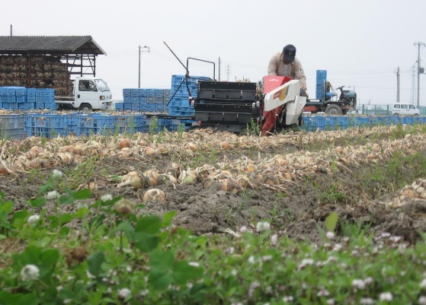
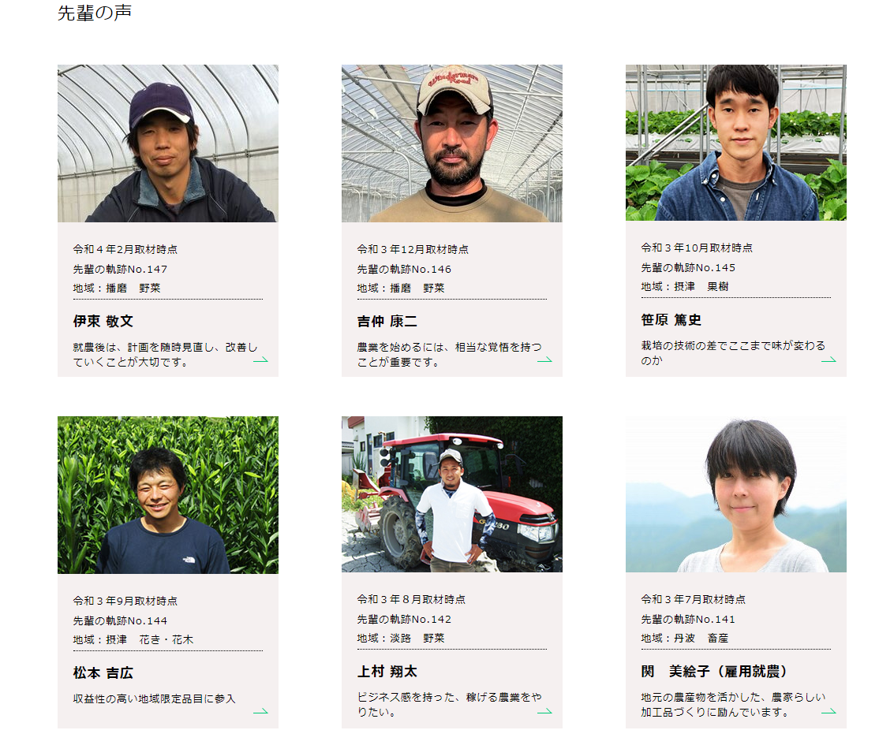
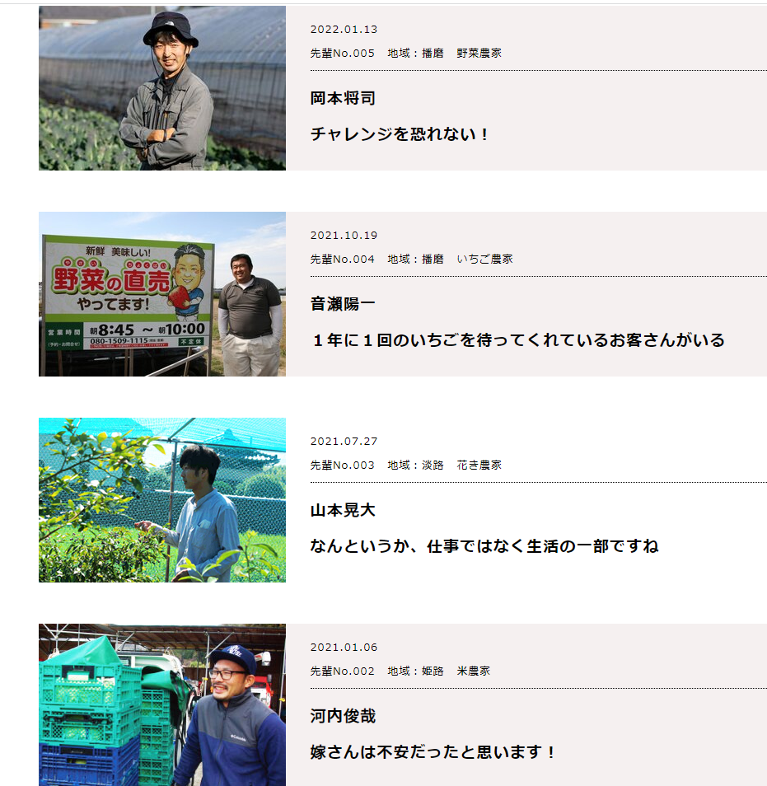

兵庫県
兵庫県農林水産部農業経営課
〒６５０－８５６７神戸市中央区下山手通 5-10-1
☎078-341-7711（代表）
兵庫県は、「日本の縮図」ともいわれるように、多様な自然環境を有しています。文化的、歴史的に形成された５つの地域“五国”（摂津・播磨・但馬・丹波・淡路）で構成され、それぞれの地域が特色のある農業を展開しています。
◆就農の悩みは千差万別～兵庫県での農業・就農～
10年間で約１万人が門をたたいてきた。
支援制度はたくさんある。そのレールを同じように歩んだが、順調に営農を続ける人、就農をあきらめた人、何が違ったのか？理由は一様ではない。適性があるか、環境を整っているか、不足しているものはないか、まずはヒアリングに時間を割く。次にインターンシップを活用した農業体験へとつなげていく。
次はあなたの相談を聞かせてください。
農業をはじめるスタート台に立つ。就農支援センターは、そのお手伝いをさせていただきます。
タマネギの収穫作業（南あわじ市）
◆先輩就農者の状況 ※HPでは100名を超える事例掲載中
◆就農相談会
『就農希望者向け就農セミナー・相談会』
実施時期：令和４年６月19日（日）10:00-16:00
場 所：神戸国際会館 （三ノ宮駅から徒歩圏内）
内 容：①県内の新規就農者による体験発表
②市町、農業法人等による個別相談
申 込：ひょうご就農戦センターHPから事前申し込み
女性向け相談ブース設置

Slide 9
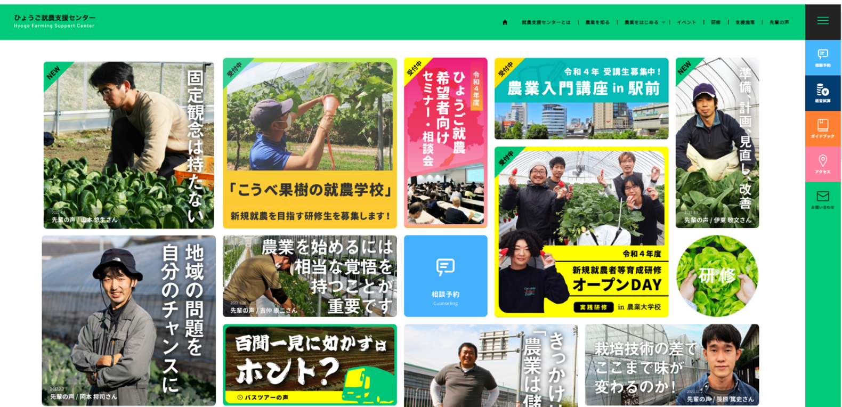
◆就農研修制度 ※募集は各機関HPで行います。
【就農前】
★：就農準備資金（旧準備型）対象研修
研修名 |  | 内容 | 開催日程 | 実施機関
農業インターンシップ研修 |  | 農業体験を通じて、就農イメージを醸成する | 随時 短期7日、中期20日 | （公社）ひょうご農林機構
★新規就農者等育成研修（実践研修） 【長期研修】 |  | 就農希望者を対象に農大の施設等を利用した実践的な研修 | １年間（令和4年9月1日～令和5年8月31日） | 県立農業大学校
就農チャレンジ研修（転職コース）【短期研修】 | 栽培技術基礎研修 ①秋冬野菜 ②春夏野菜 ③水稲 | 野菜栽培・水稲に必要な知識や栽培技術向上のためのポイント | ①令和4年7月21日 ②令和5年1月26日 ③令和5年2月16日
 | 農業経営基礎研修 | 農業経営の特色や農業簿記の基礎について | 令和4年6月30日
 | 農業のマーケティン グと経営計画研修 | 経営計画の樹立のために、農業のマーケティングやブランディングを学び、農産物の販売戦略について研修します。 | 令和4年8月25日
 | 農業機械研修 | 農機具の安全使用とメンテナンス、操作方法について | 令和4年9月8日
 | 先輩就農者見学研修 | 近年に新規就農した先輩農業者の事例を見学 | 令和4年11月10日
 | 病害虫防除と農薬の適正使用方法研修 | 農産物の病害虫防除や農薬の特性、GAPに基づく農薬の適正使用について | 令和4年10月27日
 | 土壌肥料研修 | 作物栽培の基本である土づくりに関する基礎知識について | 令和4年12月８日
 | 就農準備研修 | 就農準備に必要な予備知識や研修制度、先輩農家の体験発表 | 令和4年2月9日
農業（就農）入門講座in駅前 |  | 働きながら就農のための基礎知識を習得する （各６回） ②④は毎週火曜午後、 ①③は毎週土曜夜 | ①5月17日～6月18日 ②7月12日～8月13日 ③9月17日～10月22日 ④11月12日～12月17日 | （公社）ひょうご農林機構
★就農コース |  | 就農を目指して、総合的な知識と技術を習得する | １年間（令和４年８月中旬～令和５年８月末）〈年間1,500時間以上〉
【お問い合わせ先】
ひょうご就農支援センター ℡：078-392-1222
兵庫県農林水産部農業経営課 ℡：078-362-9194
兵庫 就農

Slide 10
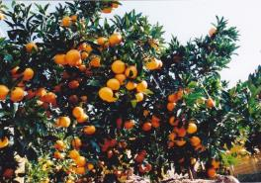
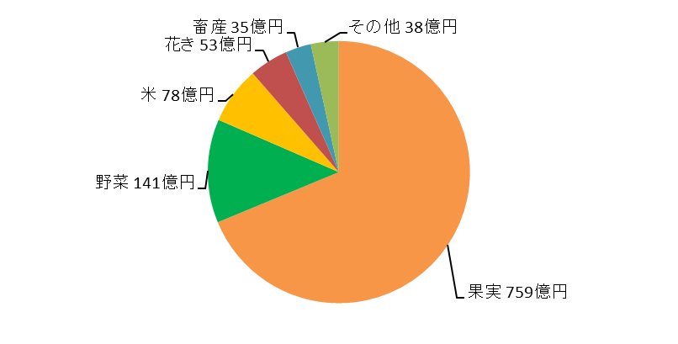
和歌山県
和歌山県農林水産部
農業生産局経営支援課
〒６４０－８５８５
和歌山県和歌山市小松原通１－１
☎073-432-4111（代表）
和歌山県は、温暖な気候と豊かな自然に恵まれ、果樹を中心に野菜、花き等多くの農産物を生産する農業県です。近年は、自然に囲まれた環境で仕事ができる農業に魅力を感じ、実際に自分でやってみたいという方が幅広い世代で増えています。
和歌山県では、農業をやりたいという様々な要望にお応
えして、農業を始めるきっかけとしての就農相談や農作物
の生産技術を身につける就農研修、就農支援事業の実施等
就農前後のサポートを行っています。
◆和歌山県の農業
和歌山県の農業産出額の構成は全国・近畿とは大きく異なっており、果実の構成比が６７％と半分以上を占めています。果樹（みかん、うめ、かき、もも）、野菜（えんどう、ししとう）、花き（スターチス）などが基幹品目で、全国でも有数の産地を形成しています。新規就農者の場合は、ハウスを使って、イチゴやトマトに取り組む事例も増えています。
和歌山県は変化に富む地形と気候
の中で、それぞれの地域に適した農
作物が生産されています。そのため、
どの地域で就農するかで作る作物が
制限され、逆に何を作るかで就農地
が概ね決まります。情報収集したり、
就農相談に訪れたりしながら、どの
ような農業を目指すのかを考え、自
らの農業ビジョンを描いて下さい。
令和２年 農業産出額（1,104億円）
◆先輩就農者の状況
①就農者数 令和３年度 １６１名（うち新規参入 ９２名）
②品 目 野菜及び果樹栽培が多いのが特徴です。
③地域活動 新規就農者グループに参加したり、集落の祭りや自治会活動の担い
手として活動したり、自らの経験を生かして活躍されています。
④農地取得 地域の農業者やＪＡからの紹介による農地の貸借が多いのが実態で
す。農地中間管理機構や各地域の農業委員会でも相談を受け付けて
います。

Slide 11

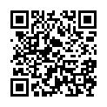
◆就農相談会（県内開催）
◆就農相談会（都市圏開催）
いずれも事前予約制（詳しくはHPをご覧ください）
名 称 | 日 時 | 場 所
あなただけの就農相談 | 令和４年 ６月１２日（日） | 就農支援センター（御坊市）
ＵＩターン就農相談フェア | 令和４年 ７月１７日（日） | 和歌山県JAビル２階（和歌山市）
あなただけの就農相談 | 令和４年 ９月 ４日（日） | 就農支援センター（御坊市）
ＵＩターン就農相談フェア | 令和４年１１月２０日（日） | 和歌山県JAビル２階（和歌山市）
あなただけの就農相談 | 令和４年１２月１８日（日） | 就農支援センター（御坊市）
ＵＩターン就農相談フェア | 令和５年 ２月２６日（日） | 和歌山県JAビル２階（和歌山市）
あなただけの就農相談 | 令和５年 ３月１２日（日） | 就農支援センター（御坊市）
詳しくは各イベントHPをご覧ください
名 称 | 日 時 | 場 所
新・農業人フェア | 確定次第、掲載します
マイナビ農林水産FEST | 令和4年１０月１５日（土） | グランフロント大阪 南館 ３１階
※下記の「お問い合わせ先」でも、随時就農相談を受け付けています。
◆就農研修制度
（受講料無料・実費負担のみ）
開催場所：和歌山県就農支援センター（和歌山県御坊市）
研修名 | 研修日数・期間 | 予定定員 | 申込締切日
農業体験研修 | 毎月１回 | 10名/1回 | 研修日の10日前まで
ウィークエンド農業塾 | 全10日間/９～10月 | 15名 | 令和４年７月２７日(水)
技術習得研修 | 全25日間/10～2月 | 8名 | 令和４年9月 ５日(月)
◆補助事業の概要
就農準備資金、経営開始資金、雇用就農資金および青年等就農資金等の事業を
活用できます。
また、移住者の方は、農林水産業就業補助金を受給できる場合があります。
いずれも要件や審査がありますので、詳しくは下記までお問い合わせ下さい。
【お問い合わせ先】 始めてのご相談から具体的な就農準備まで、気軽にお電話を！
県経営支援課 ☎073-441-2932 県移住定住推進課 ☎073-441-2930
県農林大学校農学部 ☎0736-22-2203 県就農支援センター ☎0738-23-3488
（一社）県農業会議 ☎073-432-6114 （公財）県農業公社 ☎073-433-554
最新情報はホームページをチェック！
ワンストップ窓口
和歌山県
就農支援センター
和歌山県新規就農支援サイト
「AGRI-WAKAYAMA
～あぐりわかやま～」

Slide 12
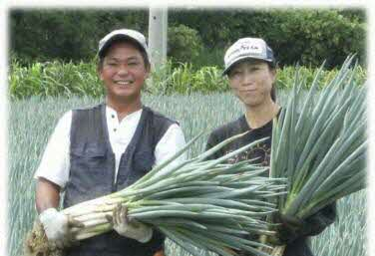
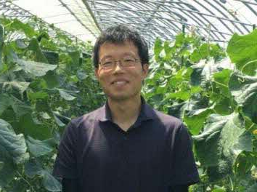
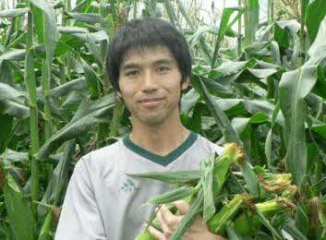
鳥取県
鳥取県農業経営・就農支援センター
（事務局：鳥取県経営支援課）
〒６８０－８５７０
鳥取県鳥取市東町１丁目２２０
☎0857-26-7262
青く澄み渡る日本海、緑豊かな山々。豊かな自然に囲まれた鳥取県では、特産の二十世紀梨をはじめ、特色ある数々の農産物が生産されています。
このような環境の中、鳥取県では、農業を始めようと考える方へ向けた相談体制や各種研修、就農時の機械・施設等の導入助成の実施など、様々な支援施策を用意し、関係者が一体となって、新たに農業を始める方への応援を行っています。
◆鳥取県の農業
鳥取県では、米、野菜、果実、畜産がバランスよく営まれ、平野部の水田地帯、海岸線に広がる砂丘地帯、中国地方最高峰の大山山麓の肥沃な黒ぼく地帯など、地域の特性を生かした農業が行われています。
近年では、野菜での新規就農者が増えており、野菜では、スイカ、白ネギ、ブロッコリー、トマトなど、地域にあった品目が選ばれています。特に、鳥取県西部を中心に生産されていた白ネギは、現在は県下全域に産地拡大し、新規就農者が取り組みやすい品目となっています。
鳥取県へＩターン就農したご夫婦
また、果樹では梨の新甘泉、柿の輝太郎などの鳥取県ブランドの登場により、就農希望者の注目を浴びています。
◆先輩就農者の状況
① 新規就農者数 【暫定】令和３年 １３５名（うち独立・自営就農者４４名）
② 先輩新規就農者の紹介
他産業から新たに農業参入したＩさん
妻の実家でＩターン就農したＳさん
◆経営品目：キュウリ、トマト、ナス
◆経営品目：ブロッコリー、スイートコーン
◆これから就農する人に一言
自信を持って農業を始められるよう、きちんとした営農計画を立てたり、必要な技術を身につけるなど、就農前の事前の準備を怠らない事が大切だと思います。
◆これから就農する人に一言
鳥取県は基幹作物となる品目が多く、支援体制も手厚いので、参入しやすい場所でした。就農後は、農作業だけでなく、地元農家と積極的に交流し、地域に溶け込むことが大切です。
◆その他の先輩新規就農者からの一言
経営開始すると想定外の資金が必要になります。できるだけ多く自己資金を確保しておきましょう。また、同じ作物を作る先輩農家や同世代の仲間を増やし、相談しあえる環境を作ることも大切です。

Slide 13

◆今年度の就農相談会
会場 | 日時
鳥取県立図書館 （鳥取市尚徳町１０１） | 令和４年７月２４日（日）
 | 令和４年１０月１６日（日）
倉吉市立図書館 （倉吉市駄経寺町１８７－１） | 令和４年８月２１日（日）
 | 令和４年１１月１３日（日）
米子市立図書館 （米子市中町８） | 令和４年９月１８日（日）
 | 令和５年２月１９日（日）
鳥取県内での開催日程
※下記の「お問い合わせ先」でも、随時就農相談を受け付けています。オンライン相談も可能です。
◆就農研修制度
研修の種類 |  | 内容 | 実施予定時期等 | 研修実施主体
アグリチャレンジ科 |  | 公共職業訓練として、4ヶ月間、農業の基礎知識のほか、実践に活かせる基本技術を習得 | 6・10・2月開講 (受講料無料) | 鳥取県産業人材育成センター 倉吉校
実践 研修 | スキルアップ研修（長期研修） | 主として農業後継者が、就農品目について、一連の管理作業を自力で行う「模擬経営」を１年間行う | ４・10月開講 (受講料111,600円) | 鳥取県立 農業大学校
 | スキルアップ研修（短期研修） | 県内の主要野菜４品目（白ネギ、ブロッコリー、スイカ、ミニトマト）について、植え付け準備から収穫までの一連の栽培管理作業を約４か月行う | 開講時期は 品目により異なる （受講料40,000円）
 | アグリスタート研修 | 自営就農を目指す者を研修生として受け入れ、先進農家等で実践農業技術、経営ノウハウを習得 | 第１６期生 20２３年2月から 最長2年間 | (公財)鳥取県農業農村担い手 育成機構
※その他市町村農業公社等が実施する農業研修もあります。
◆補助事業の概要
事業名 | 事業の内容 | 事業費・実施期間
就農準備資金・ 経営開始資金 | 【就農準備資金】就農予定時の年齢が原則５０歳未満の者が、就農研修を受ける場合に資金を交付(最長2年間) 【経営開始資金】就農時原則５０歳未満の者に対し、就農後の経営安定、定着促進のため資金を交付(就農後最大３年間) | 年間150万円
就農応援交付金 | 就農初期に係る運転資金、基盤整備費等に活用できる交付金を交付 ※経営開始資金の受給者は対象外 | 1年目：10万円／月 2年目：6.5万円／月 3年目：4万円／月
就農条件整備事業 | 就農時に必要な農業機械・施設等を新規就農者が整備する場合や農協等がリースする場合に助成(1件当たり取得価格10万円以上) ※類似の国事業もあります | 事業費上限：国事業と併 せて1,６00万円 補助率：1／2 期間：就農後5年以内
就農・くらし アドバイザー | IJUターン者・非農家出身者等の新規就農者に対し、農業経営、農村生活に対する身近な相談役としてアドバイザーを設置 | 就農後概ね1年以内
親元就農促進支援交付金 | 認定農業者等の後継者が親の経営に従事しながら、親元で行う就農研修に対して助成(2年以内) | 10万円／月
※農業法人等でのＯＪＴ研修への助成も行っています。（農の雇用ステップアップ支援事業）
【お問い合わせ先】
鳥取県農業経営就農支援センター（事務局：鳥取県経営支援課） ☎0857-26-726２
鳥取県で農業を始めようと思ったら
鳥取県 就農

Slide 14
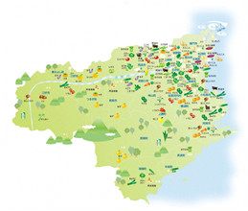
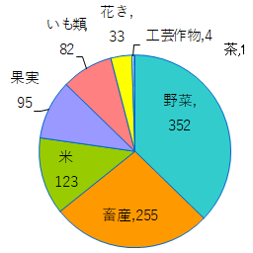
徳島県
県立農林水産総合技術支援センター
経営推進課
〒７７０－８５７０
徳島県徳島市万代町１－１
☎088-621-2429（直通）
徳島県は、温暖な気候と豊かな自然環境に恵まれ、農産物の種類が豊富であり、「関西の台所」とも言われるほど、京阪神市場への一大供給産地としての地位を築いています。あなたもこの徳島で農業を職業としてがんばってみませんか？
農家出身者以外の方が農業を行うことは、栽培技術、農地の確保、生産物の販売、自然への対応や地域とのつながり、経営資金等いろいろな課題があります。
徳島県では、やる気のあるあなたの就農に関係するあらゆる相談に応じています。また、農業法人等で働いて農業に携わっていく方法もありますので、農業に興味があるあなた、ぜひ徳島県の相談窓口にご連絡ください。
◆徳島県の農業
徳島県の農業産出額の構成は、部門別では野菜が３６．9％を占めもっとも高く次いで畜産２６．７％、米１２．９％、果実９．９％の順となっています。
野菜では、徳島県農産物を代表するトップブランドのサツマイモ「なると金時」や全国一の出荷量を誇る「春にんじん」、西日本一の出荷量を誇る「れんこん」などがあり、畜産では、地鶏肉生産量全国一を誇る高級地鶏「阿波尾鶏」が有名です。
果実では、全国シェアの９８％を占める本県特産の「すだち」をはじめ、「ゆず」、
「みかん」などの生産が盛んです。
徳島県の農業は、本県の持つ変化に富んだ地形や気象条件をうまく生かし、四季を通じて消費者ニーズに即応した
健康・安全でかつ新鮮な食材を京阪神地方を中心として安定的に供給しています。
農業産出額R2(億円)
◆先輩就農者の状況
①就農者数 令和2年度 150名（うち新規参入者86名）
年齢別では、40歳未満が99名、40歳以上が51名
就業先別では、自営就農が65名、法人等への就業が85名
②品 目 新規就農者の約8割が野菜栽培に取り組んでいます。野菜の他は
果樹、畜産、花き、水稲となっています。※令和3年度は調査中
１３
Notes:
14

Slide 15
◆就農相談
徳島県では、就農相談窓口を設置し、随時就農相談を受け付けています。
①総合窓口 県立農林水産総合技術支援センター経営推進課
☎０８８－６２１－２４２９
②受入窓口 徳島県新規就農相談センター（一般社団法人徳島県農業会議内）
☎０８８－６７８－５６１１
また、「新・農業人フェア」東京会場及び大阪会場に相談ブースを出展する
予定です。
◆就農研修制度
徳島県では、本県で新たに農業を始めたい方が、円滑に就農できるよう、県内の農業法人等が研修生として雇用し実践的な技術を習得していただくための研修を実施しています。
①応募資格 徳島県で就農する強い意欲をお持ちの５５歳未満の方
②研修期間 2022年7月1日から2023年2月28日までのうち最長4か月
③募集人数 ４０名程度を予定
④募集期間 （第1次募集）2022年5月9日～2022年6月17日
（第2次募集）2022年7月19日～2022年8月19日
とくしま就農スタート研修
農業チューター制度
新規就農者は、地域で優れた農業経営を行っている指導農業士等から農業生産技術のみならず農地の確保や地域農業の慣習にいたるまで、マンツーマンで指導及び助言を受けることができる制度を活用できます。
◆補助事業の概要
経営開始資金や就農準備資金、青年等就農資金、雇用就農資金等の事業を活用できます。
【お問い合わせ先】
県立農林水産総合技術支援センター経営推進課 ☎０８８－６２１－２４２９
徳島県新規就農相談センター（県農業会議内） ☎０８８－６７８－５６１１
徳島県で新たに農業を始めたい方は、徳島県新規就農者のための情報サイト
「農の宝島！！とくしま」（https://tokushima-shuno.jp/)をチェック！
農の宝島とくしま
検索
１４

Slide 16
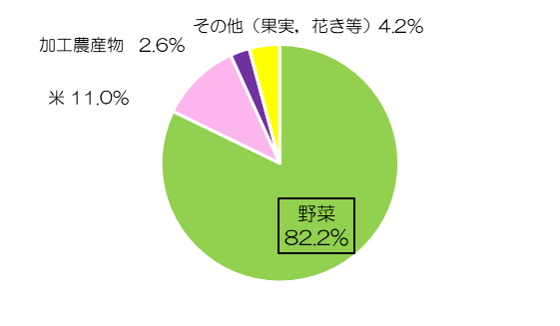
京都市
京都市
産業観光局 農林振興室 農林企画課
〒６０４－８５７１
京都市中京区寺町通御池上る
上本能寺前町４８８
☎075-222-3351
京都市は，市域面積の約７７％を農地と森林が占め，古くから各地域の気候風土を生かした多様な農産物が生産されるなど，農業が盛んに行われてきました。市街地を囲む緑豊かな三山や，市街地内に多く残される農地は，京都市の自然環境を生かしたまちづくりに大きく貢献しており，山紫水明の都を形成する礎となっています。
◆京都市の農業
本市の農業生産額は，全体の８２％を野菜が占めています。その中でも販売数量が多い品目は，キャベツ，なす，ねぎです。さらに，伝統野菜（賀茂なす，えび芋，堀川ごぼう 他）や新京野菜※（京てまり，京唐菜，みずき菜 他）など特色ある野菜も多く栽培されています。大消費地に近接する優位な立地条件を生かし，直売所等を通じて新鮮な農作物を販売することができます。
また，観光農園や体験農園などの農業経営も行われています。
※ 生産者や大学の協力を得て開発した，京都の気候風土にあった新しい野菜。
平成３０年度農産物粗生産額と主な野菜の作付面積
全農産物の粗生産額：13,649,011千円
野菜の粗生産額：11,220,000千円
出典：平成３０年度京都市農林統計
◆先輩就農者の状況
①新規就農・就業者数2５名（令和２年度 農業次世代人材投資事業交付対象者）
②主な営農類型 露地野菜
③農地取得方法 地域の農家の紹介による農地の貸借が多いです。地域の実態
等については各農(林)業振興センターにお問合せください。
また，農地中間管理事業についても相談を受け付けています。

Slide 17
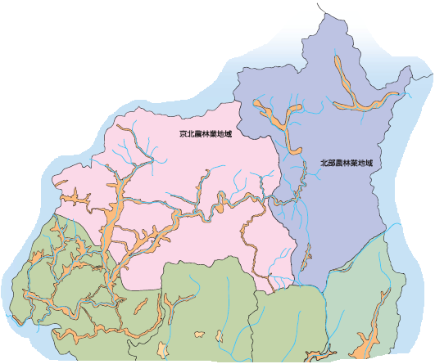
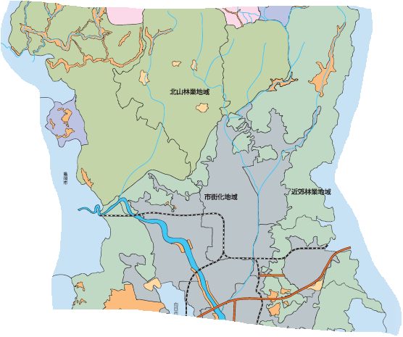
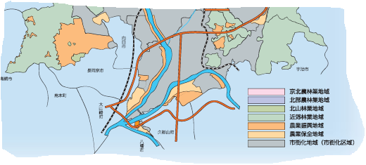
◆就農相談
窓口及び電話相談を随時受け付けております。本ページ下の【お問合わせ
先】までお気軽にご相談ください。
京都市はあなたの農業経営を全力でサポートします！
◆就農支援制度
農業次世代人材投資資金を活用できるほか，京都市では，「新規就農サポー
ター」を設置しています。サポーターには，地域のベテラン農家に就任いただ
いており，就農後の悩みや困りごとについて，無料でご相談いただけます。
◆京都市の農林業マップ
■ 京北農林業地域
・ 清流に恵まれており，主に水稲生産が行われている。
・ 気候にも恵まれており，京北子宝いもや京北米など特産品が存在している。
■ 北部農林業地域（左京区花脊以北）
・ 森林など豊かな自然と松上げなど伝統文化が数多く残っている。
・ 地域資源をいかした農家民宿やキャンプ場などが点在している。
・ 花脊にある山村都市交流の森を中心に，都市農村の交流による地域活性化を目指している。
■ 北部農林業地域（越畑・樒原）
・ 美しい棚田や茅葺き民家等が残り，「にほんの里100選」にも選定されている。
・ 都市農村交流施設等や美 しい棚田を維持するための農道・水路の整備が進められ，観光農村による地域活性化を目指している。
■ 農業振興地域（水尾・静原・大原・大原野・勧修寺・向島等）
・ 農業振興地域を中心として，水稲，野菜，花き，果樹栽培等多様な農業が展開され，農業基盤整備も積極的に進められている。
・ 体験農園や特産物育成等，地域の農業資源を活かした特色ある地域づくりが進められている。
■ 市街化地域
・ 市街化区域農地は，市内全農地の約２割強を占め，その内の約86%が生産緑地に指定されている。
・ 京の伝統野菜など昔ながらに野菜作が盛んで，生産性の高い集約農業が営まれる。
◆お問合わせ先（組織再編により，令和３年７月２６日以降は一部連絡先等が変更されます）

Slide 18
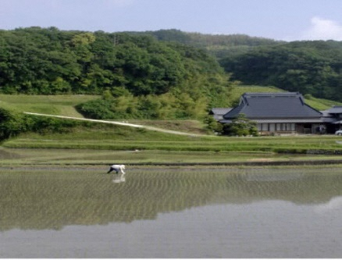
神戸市
神戸市 農業委員会事務局
〒651-0087
兵庫県神戸市中央区御幸通6-1-12-2F
☎078-984-0387（直通）
神戸市は一年を通じて晴天が多く温暖な瀬戸内式気候のなか、西北神に
広がる豊かな農業地域を活かして、ほうれん草やコマツナをはじめとする軟弱
野菜やキャベツなどの野菜、新鮮・完熟が特徴のイチジクや梨などのフルーツ、
灘五郷のお酒の原料となる山田錦、美しい街並みを彩る花、世界に名を馳せる神戸ビーフなど、多彩な農産物が生産される「食」の源泉となっています。
神戸市では、市内で農業に取り組みたい方からの相談を随時受け付けています。
◆神戸市の農業
神戸市の農業地域は、消費地に近いことから、多様な農産物を直接届けることが可能です。就農されるまでに、情報収集を行いながら、どのような農産物を生産して販売するかなど、ご自身の目指すべき農業経営をしっかりと描いてください。
分類 | 品目
野菜 | キャベツ、小松菜、ホウレンソウ、ミズナ、ネギ、トマト等
米 | キヌヒカリ、コシヒカリ、ヒノヒカリ、山田錦、きぬむすめ
果樹 | 梨、いちじく、ぶどう、桃、イチゴ等
畜産 | 肉牛、酪農、豚
花 | 新鉄砲ユリ、花壇苗、トルコキキョウ、チューリップ、カーネーション等
加工品 | 神戸ワイン、北神みそ、いちじくジャム
◆先輩就農者の状況
①就農者数 令和３年度 3８名（うち新規参入 33名）
②品目 野菜栽培（施設7割、露地3割）が多く、直売所出荷が中心です。
品目は、軟弱野菜、イチゴ、トマト等が多いです。
③農地取得 研修先等からの紹介による農地の貸借が多いのが実態です。

Slide 19
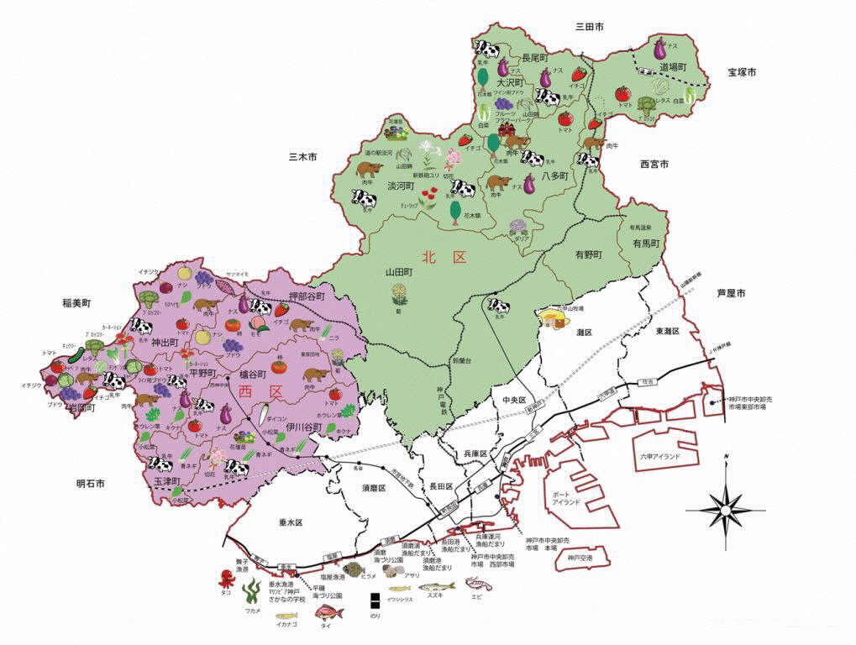
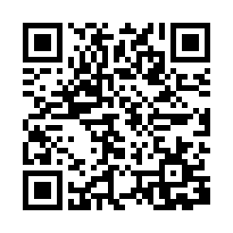

◆就農相談会
神戸市では、随時就農相談を受け付けています。
神戸市での就農をお考えの方は、下記「お問い合わせ先」にお電話ください。
◆研修制度（体験）
① 農村サポーター育成事業
農業や里山暮らしに興味・関心のある方に対して、農業の基礎知識に関する
座学や実習を実施し、「農村サポーター」として農家のサポートをしながら
実際の農業体験や農家との交流を図ることができます。
② 就農促進コーディネーター事業
市内のベテラン農家が、新規就農者に対して農業技術指導や地域の情報提供
等を通じて就農支援を行います。
◆補助事業の概要
新規就農者育成総合対策（就農準備資金・経営開始資金・経営発展支援事業）を活用できます。
◆神戸市の農業地域
（西区・北区）
【お問い合わせ先】
神戸市 農業委員会事務局
神戸市中央区御幸通6丁目1番12号
三宮ビル東館2階
電話：078-984-0387
【ホームページ】
神戸市の農業の特徴や
新規就農者向けページ等を
掲載しています。
神戸市の農漁業

Slide 20
堺市
堺市産業振興局農政部農水産課
〒５９０－００７８
大阪府堺市堺区南瓦町３－１
☎072-233-1101（代表）
堺市は、大阪府の南部に位置し、府内で人口・面積ともに第2の都市です。
市街地周辺に農地が多くあり、生産品目は軟弱野菜の施設栽培を中心に、野菜、畜産など消費地に近い有利な状況を生かした様々な農業経営が行われ、農業産出額は大阪府内で1位を誇っています。
堺市では、新規就農者支援相談窓口を設置し、農業技術・経営指導等に実績のある相談員が、本市で本格的な就農をめざす方に対して、面談等により疑問・問題にお答えし、相談内容に応じて就農に向けた段階的な支援を行っています。また、新規就農者や定年帰農者に対して、就農後も農業塾などの研修会を開催し技術支援を行っています。
◆堺市の農業
平地では、主に野菜や水稲、南部の山間地では温州みかんが生産されています。
水稲は自家消費が中心です。野菜は軟弱野菜の施設栽培が中心で、コマツナ、シュンギク、ホウレンソウなどが栽培されています。また、施設ではトマトなどの果菜類の生産も盛んです。露地ではネギ、タマネギ、キャベツ、ブロッコリーなど様々な品目が栽培されています。果樹は温州ミカンが生産されミカン狩り園など観光農業にも力を入れています。畜産は酪農が中心に行われています。
◆新規就農相談窓口
年度 | 人数
H28 | 4
H2９ | ８（うち法人2）
H３０ | ８（うち法人1）
R１ | 8（うち法人1）
Ｒ２ | ５（うち法人1）
Ｒ3 | 11（うち法人2）
面談をおこない、堺市内での本格的な就農に向けて、農業技術がない方には技術習得の場を紹介するなどします。また技術はあるが農地がない方には農地を斡旋し、農地の利用権を取得する手続きを行います。
就農後も補助金による農業用機械・設備の整備や、技術・経営の相談をお受けします。
相談窓口からの新規就農者数
※H29年度から法人を区別してカウント
◆補助事業等の概要
農業次世代人材投資事業（旧 青年就農給付金）、青年等就農資金のほか、新規就農者が行う機械・施設の整備を支援する堺ファーマー支援事業（新規就農者支援事業）があります。
【お問い合わせ先】
堺市産業振興局農政部農水産課
電話 ０７２－２２８－６９７１（直）
メール nosui@city.sakai.lg.jp

Slide 21
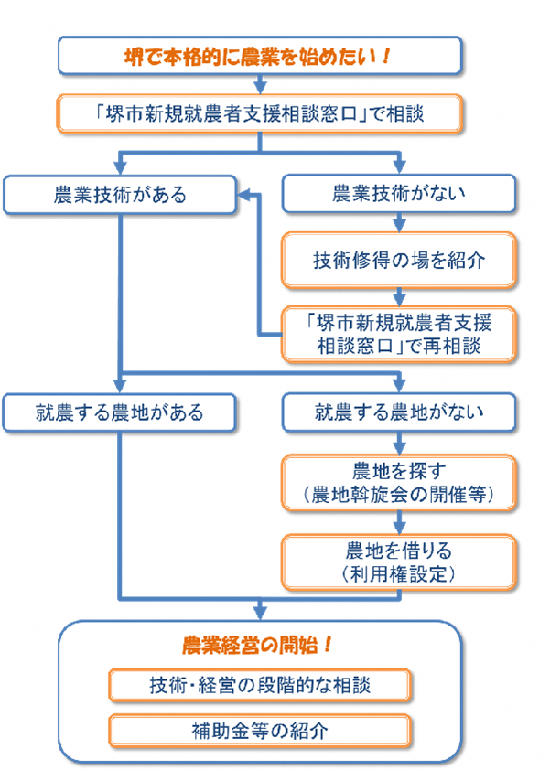
農業を始めたい方へ(堺市)
「農業を始める」ということは、自営業主として開業・独立することであり、それまでに越えなければならないハ－ドルがいくつもあります。
これらを着実にひとつひとつ解決することを目的に「堺市新規就農者支援相談窓口」を設置しています。
同相談窓口では、農業技術・経営などの指導実績のある相談員が、本市で本格的な就農をめざす方に対して、面接等により疑問・問題にお答えし、相談内容に応じて就農に向けた段階的な支援をします。
堺市新規就農者支援相談窓口
★：相談窓口の支援内容
★
★
★
★
★
★
★

Slide 22

関西広域連合 就農促進サイト
http://www.kouiki-kansai.jp/koikirengo/jisijimu/nosui/1183.html
関西 就農
※QRコードは株式会社デンソーウェーブの登録商標です。

